Slide 1
Sub-Departamento de Língua Portuguesa | Faculdade de Línguas, História e Geografia |
UNIVERSIDADE DE ANKARA
ISP 420 – Portekiz Kültürü | Cultura Portuguesa

Slide 2
Summary
Que Portugal depois do 25 de Abril?
Os Portugueses na segunda metade do Séc.XX
Exhibition of the documentary “The Fearless Captain”
Cultural Features
“Proudly alone” to uprising for freedom;
Revolutionary to consensus

Slide 3
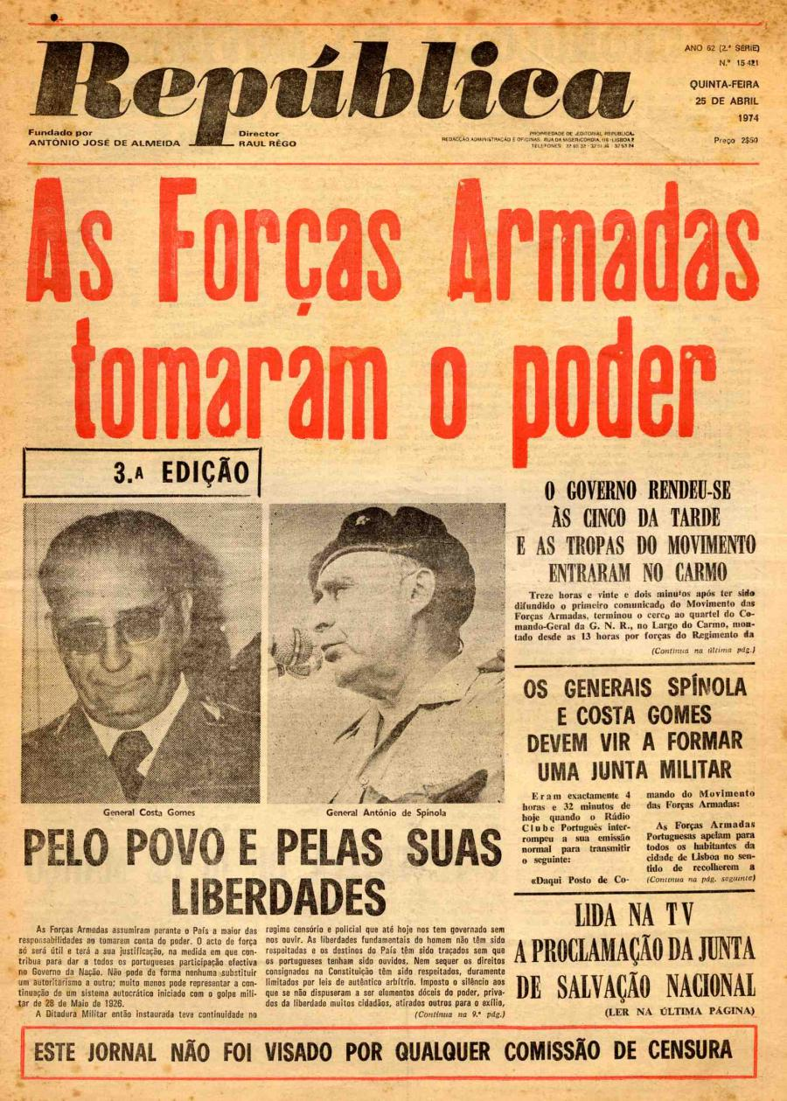
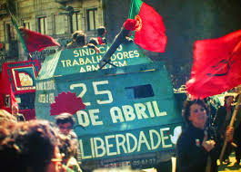
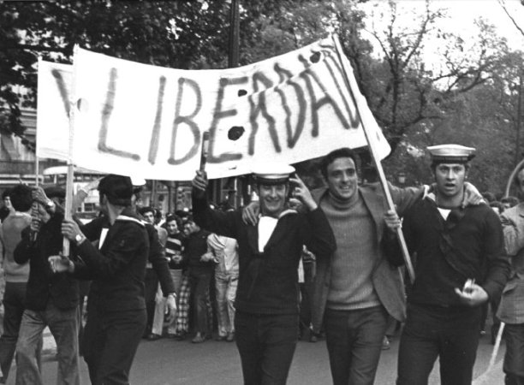
A Revolução de Abril

Slide 4
“Esta é a madrugada que eu esperava”
“Esta é a madrugada que eu esperava
O dia inicial e limpo
Onde emergimos da noite e do silêncio
E livres habitamos a substância do tempo”
Sophia de Mello Breyner Andresen, ‘25 de Abril’ (1974),
translated by Richard Zenith

Slide 5
“This the the dawn I waited for”
“This is the dawn I waited for
The new day clean and whole
When we emerge from night and silence
To freely inhabit the substance of time”
Sophia de Mello Breyner Andresen, ‘25 de Abril’ (1974),
translated by Richard Zenith

Slide 6
Exhibition of the documentary “The Fearless Captain”
“A história definitiva do homem certo no sítio certo no dia certo. Que falava alto, que cantava desafinado, que não se encolhia, que foi maltratado depois de protagonizar História, que enganou enquanto pôde o que a tristeza lhe tirou na infância e na morte – o direito a ter o que é devido. Um herói português. Salgueiro Maia nasceu há precisamente 75 anos”

Slide 7
The April Captains and CAPTAIN SALGUEIRO MAIA

Slide 8
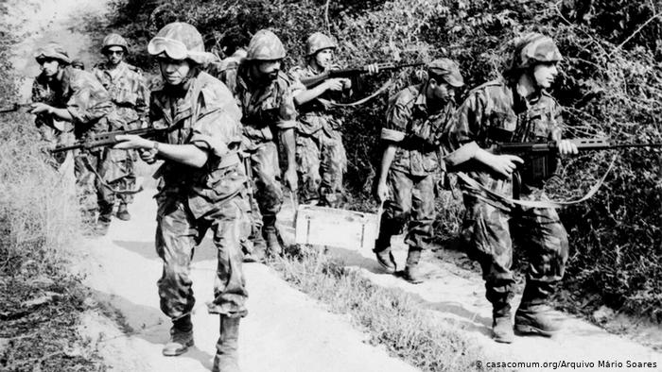
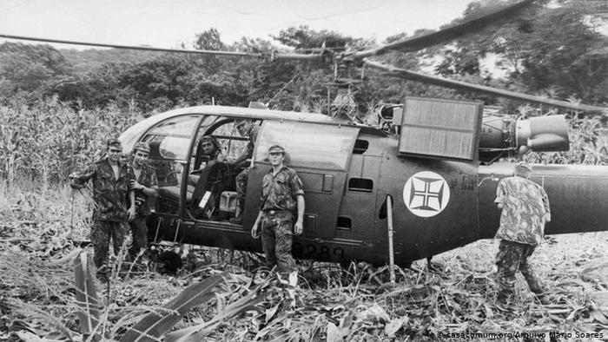
Guerra Colonial
Between 1961-1974 in:
Angola, Mozambique, Guinea-Bissau, São Tomé e Principe and Cape Verde.
200,000 armed forces;
Almost half of total GNP;
Close to 10, 000 deceased and 1,3 million portuguese emigrated;
“Portugal in, but not of Europe” Marcello Caetano
“Proudly alone” Salazar
_________________________________________________________
Integration of over 650,000 “retornados” after the end of the war.

Slide 10
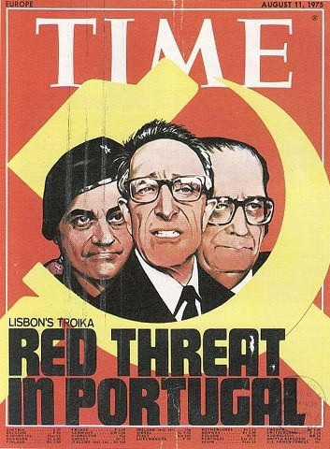
The Revolution in Progress “PREC”
“The MFA had fragmented into three distinct factions: the moderates, the communists, and the ‘New Left’.”
The ‘hot summer of ’75 and the 25th of November;
“The parliamentary elections of 1976 were a major victory for the democratic centre, with the Socialists and Social Democrats between them obtaining a majority (...)” (Lloyd-Jones,p.6)

